Slide 1

rl 스터디
1주차

Slide 2
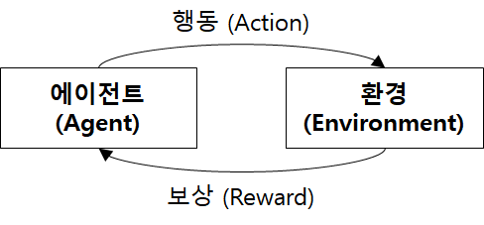
강화학습 이란
어떤 환경 안에서 정의된 에이전트가 현재의 상태를 인식하여, 선택 가능한 행동들 중 보상을 최대화하는 행동 혹은 행동 순서를 선택하는 방법이다. – 위키피디아
여기서 환경은 MDP(POMDP)로 본다.

Slide 3
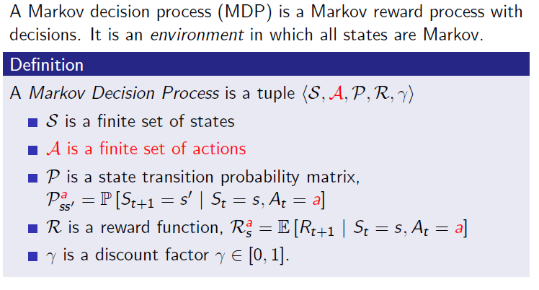
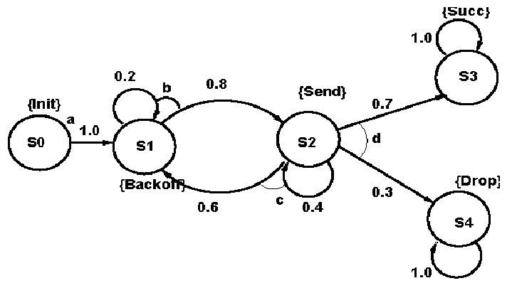
MDP, Markov Decision Process

Slide 4
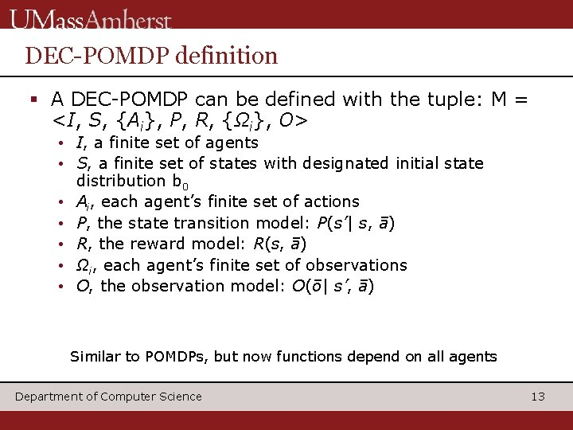
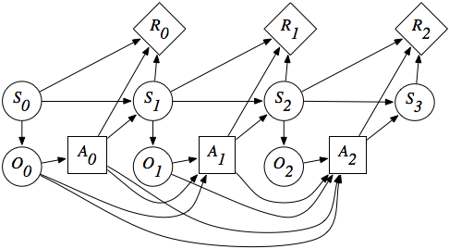
POMDP

Slide 5
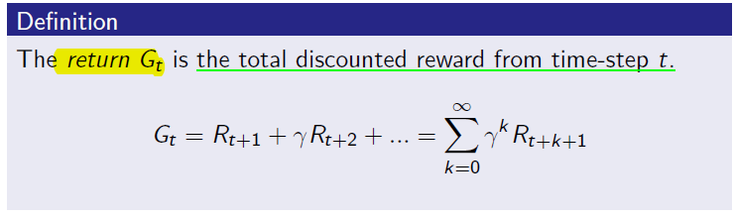
Value function and return

Slide 6
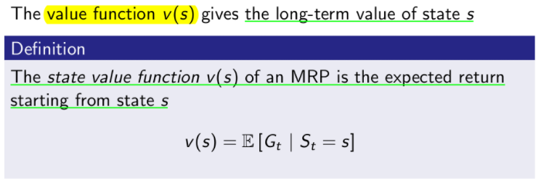
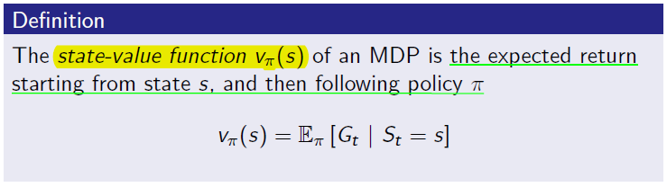
Value function and return

Slide 7
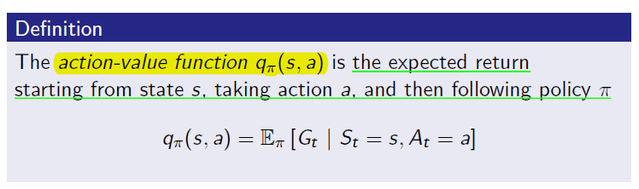
Action Value function - Q

Slide 8
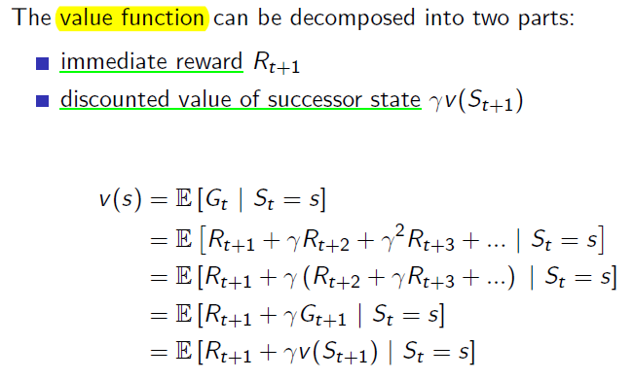
Bellman equation

Slide 9
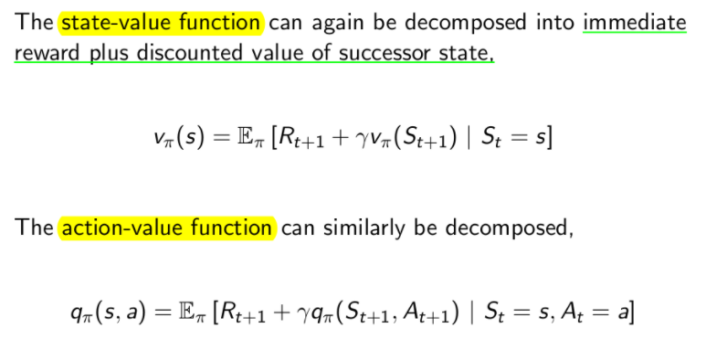
Bellman equation

Slide 10
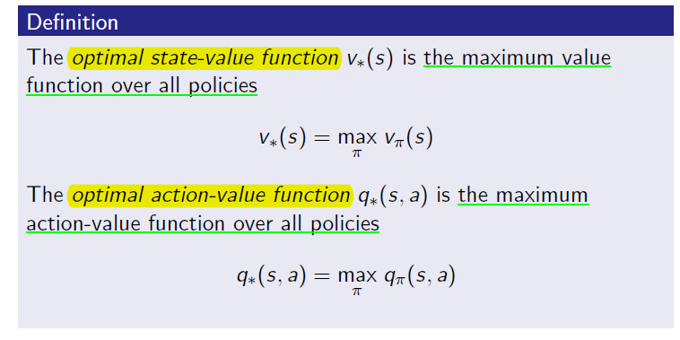
Optimal Bellman equation

Slide 11
optimization
DP
Monte Carlo
Temporal Difference

Slide 12
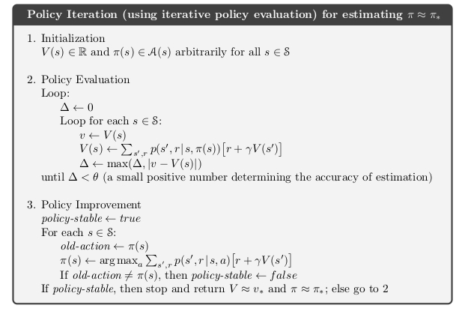
DP – policy iteration
Dp는 완벽한 MDP 환경일때 최적의 정책을 결정하는데 도움을 주는 알고리즘
환경을 정확히 알지 못하기에 상호작용을 통해 최적의 정책을 결정

Slide 13
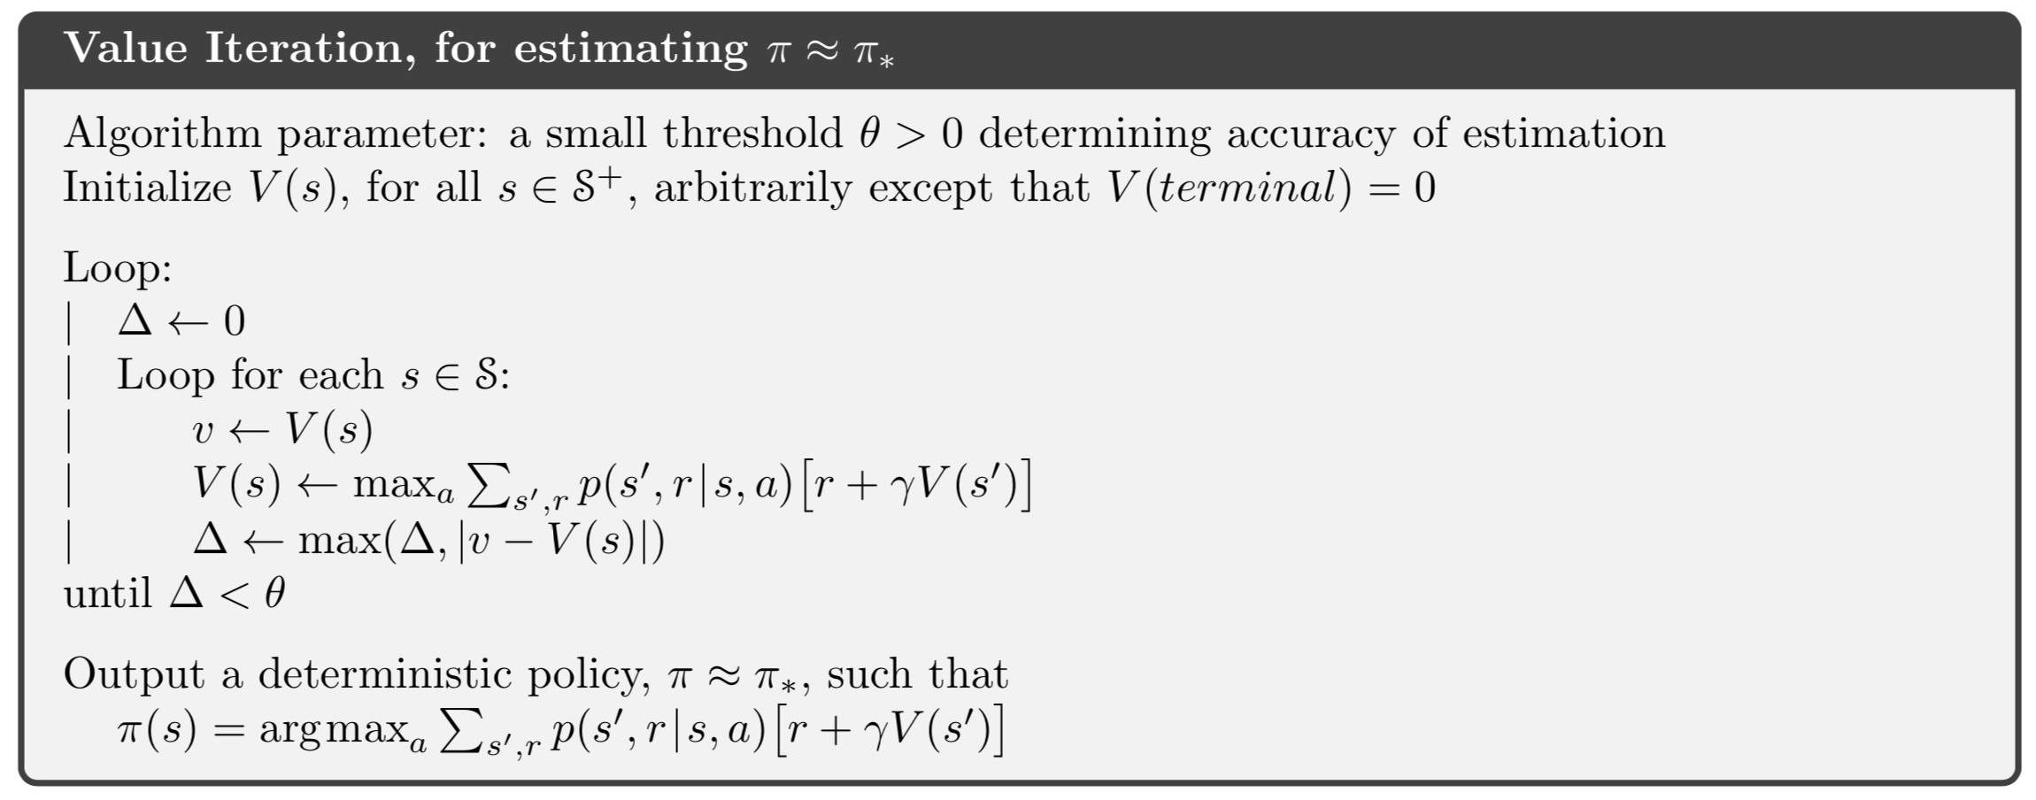
DP – value iteration

Slide 14
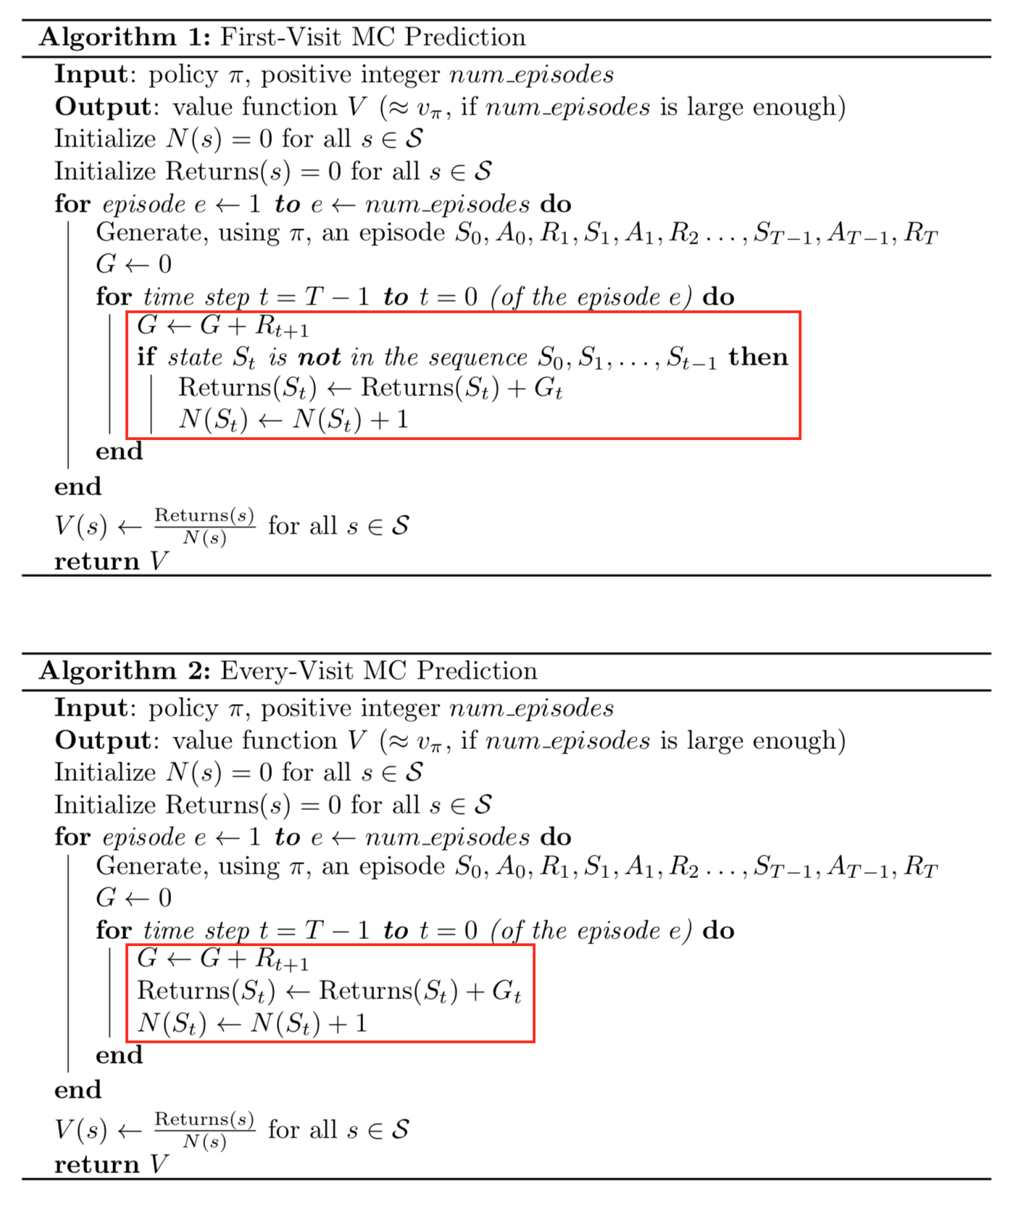
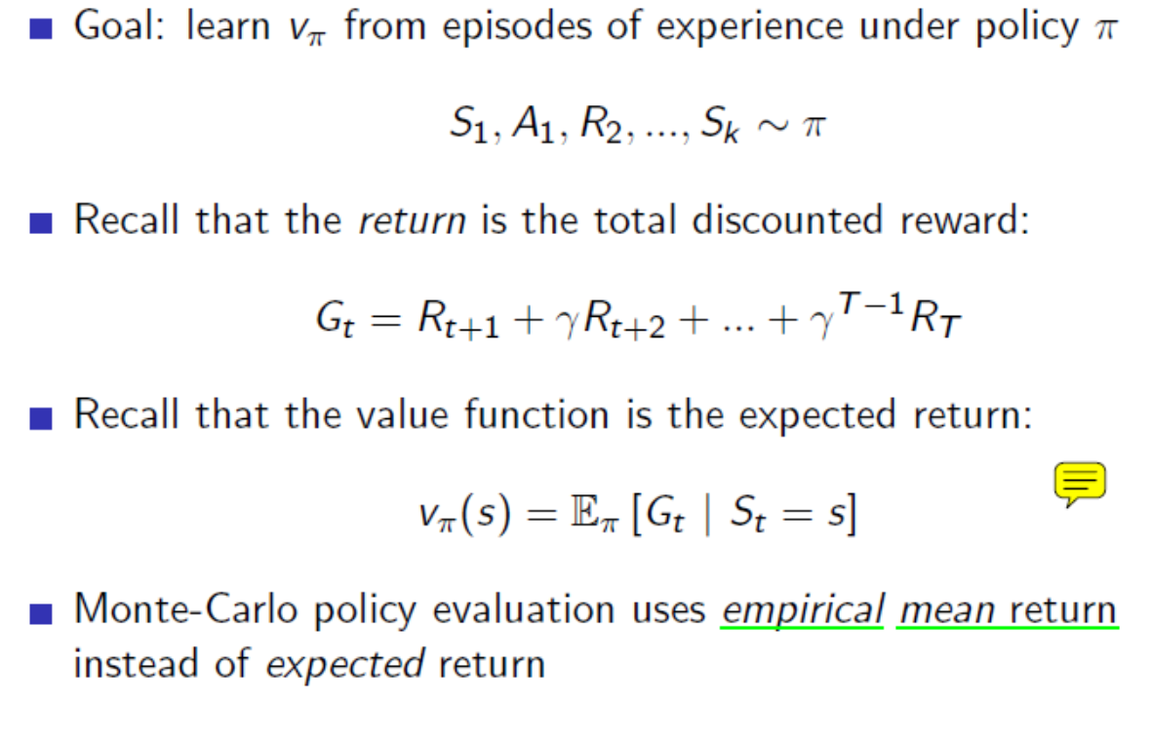
Monte Carlo Predict
확률적 샘플링을 통한 학습

Slide 15
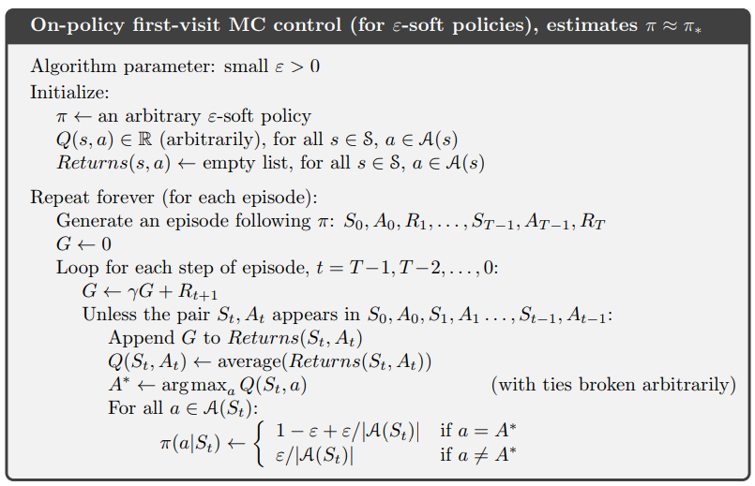
Monte Carlo Control
확률적 샘플링을 통한 학습

Slide 16
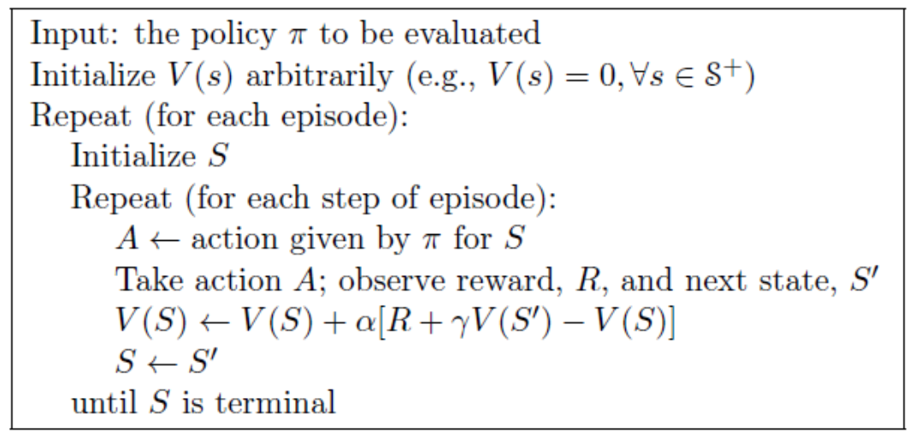
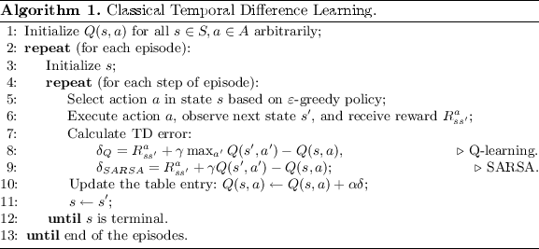
Temporal Difference

Slide 17
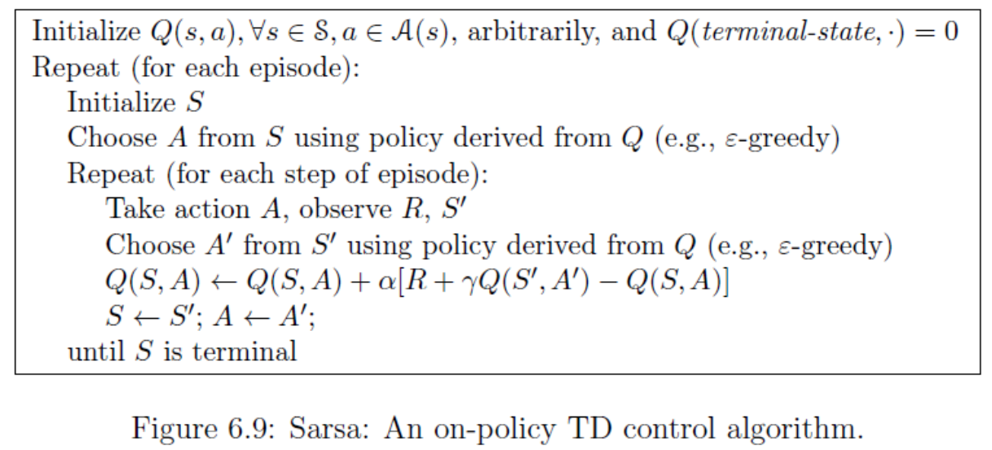
SARSA

Slide 18
TD control
N –step TD
Lambda TD
……..

Slide 19
Off-policy VS on-policy
On policy의 경우 자신의 정책에 따른 행동에 대해 평가하고 이를 바탕으로 학습
Off policy는 행동하는 행동 정책과 이를 평가하는 타겟 정책이 다르다.
On policy => 현재 정책에 의해 얻은 행동을 기반으로 학습 => 샘플 효율성 감소 + 국소 최적화에 빠질 수 있다.
Off policy => 지금 행동과 정책을 평가하는 궤적이 달라 좀더 다양한 궤적을 평가 탐색을 늘리는데 도움 =>
샘플 효율성 증가 하지만 정책이 달라, bias를 줄이기 위해 important sampling 필요

Slide 20
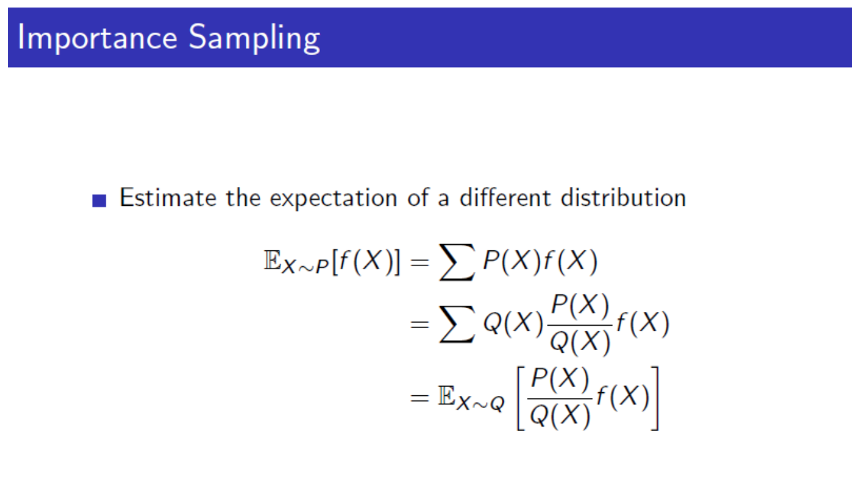
Importance Sampling

Slide 21
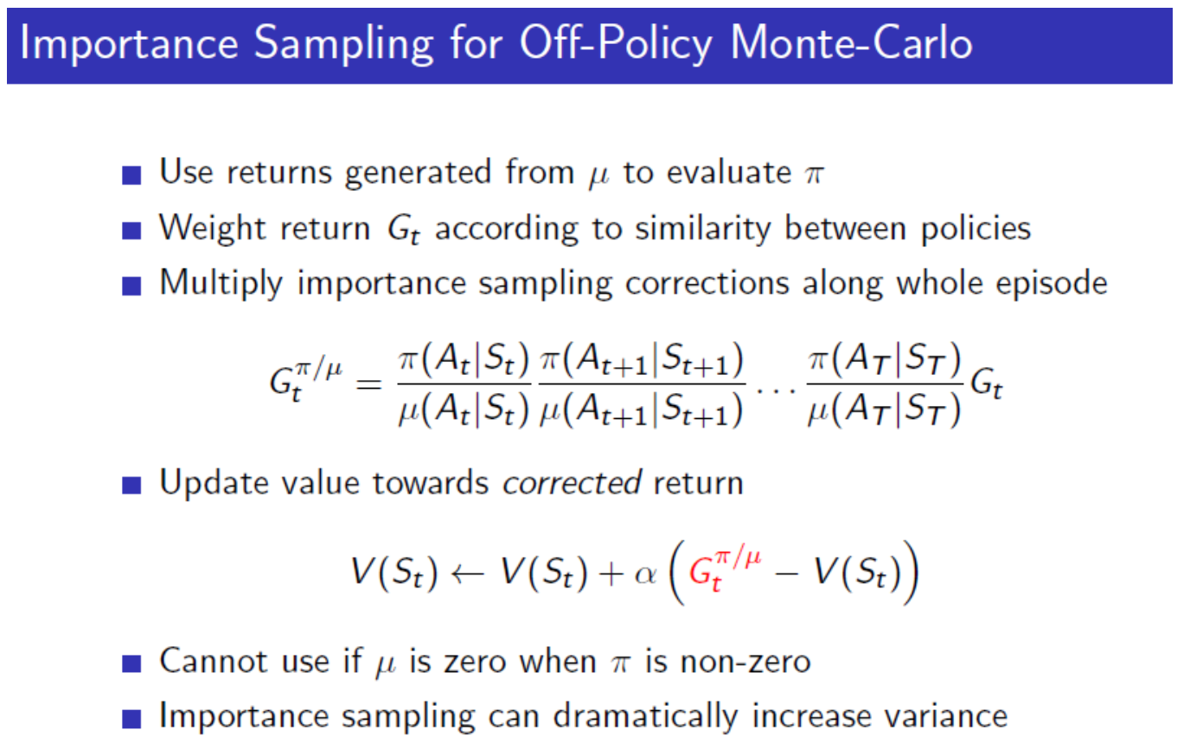
Monte Carlo Control

Slide 22
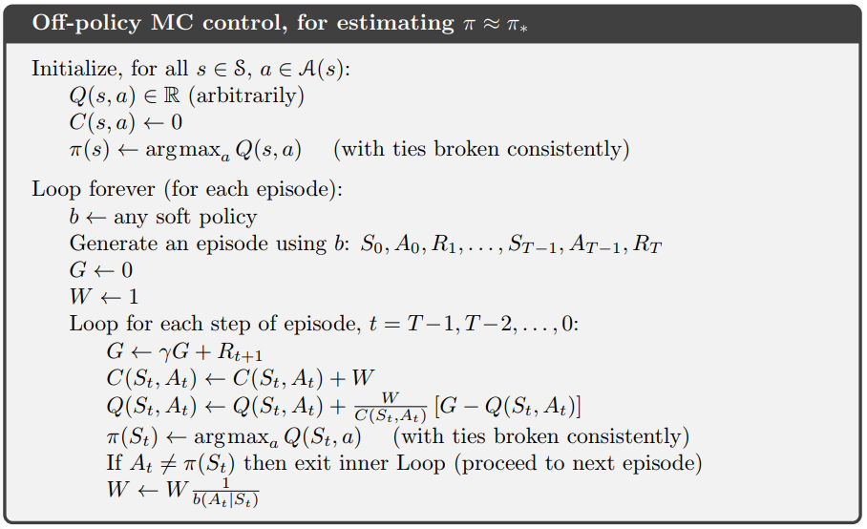
Monte Carlo Control

Slide 23
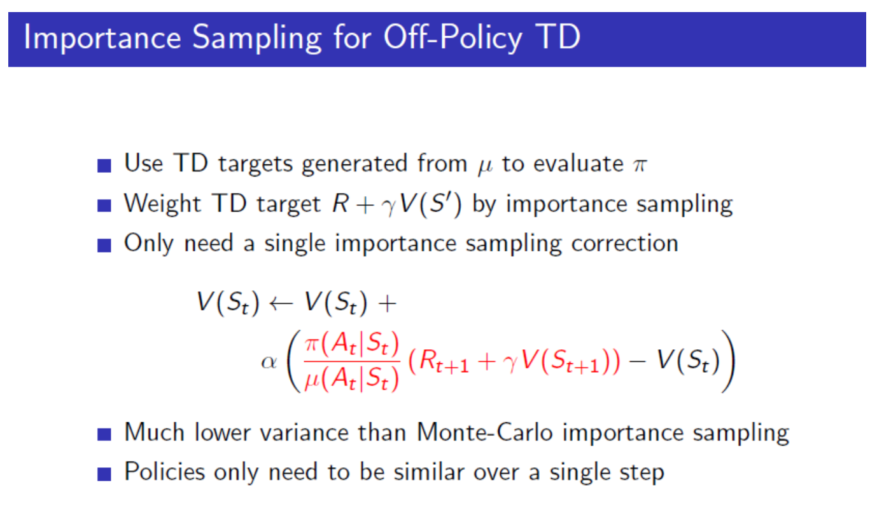
TD

Slide 24
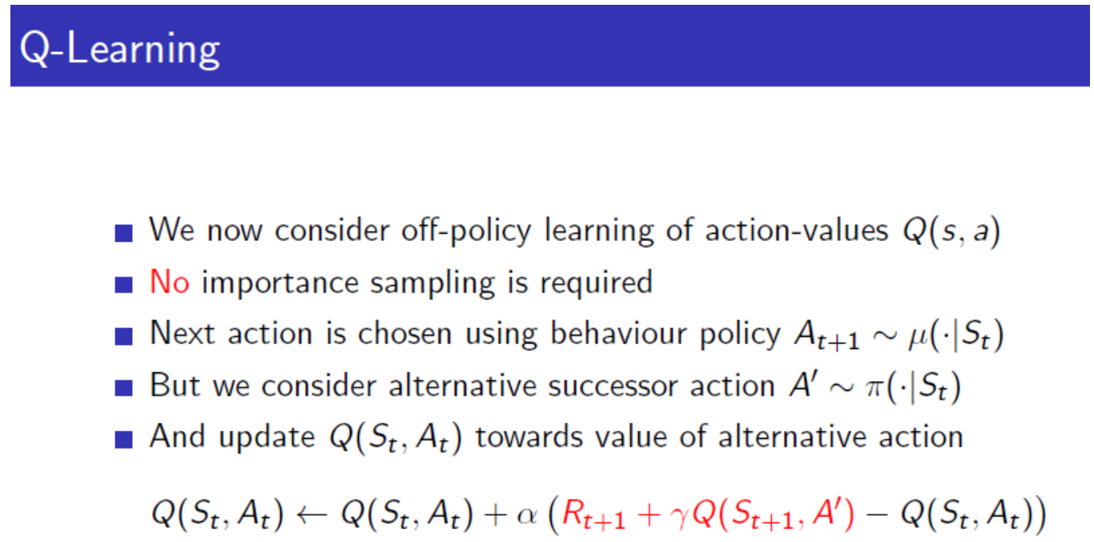
Q-Learning

